Slide 1
Экологическая и промышленная безопасность при производстве атомной энергии.
Выполнил Груздев Артем
Ученик 9А класса МОУ «СОШ №106»
Г.Саратова
Груздев Артем

Slide 2
Цель исследования
1.Проанализировать экологическую и промышленную безопасность Балаковской атомной электростанции.
2.Провести социологический опрос и узнать мнение жителей г.Саратова по вопросу экологической безопасности Балаковской АЭС.

Slide 3
Актуальность
Многие люди сегодня всерьёз озабочены опасностью ядерной угрозы, исходящей не только от ядерного оружия стран мира, но и от атомных электростанций, которые используются во всех прогрессивных странах. Человек покорил атомную энергию, но всех волнует вопрос: может ли человек на сегодняшний день обуздать эту силу. Когда мы говорим «обуздать», мы напрямую переходим к теме экологической и промышленной безопасности на АЭС.

Slide 4
История насчитывает два крупных примера потери человеком контроля над «мирным атомом».

Slide 5
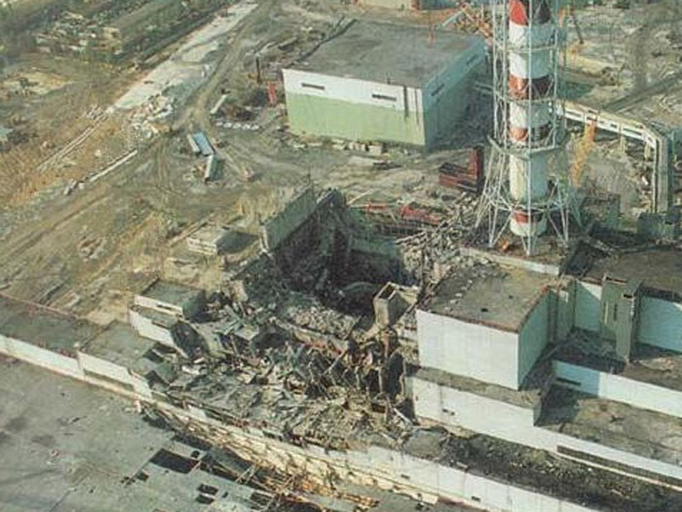
Первый из примеров - это печально известная Чернобыльская авария, то есть взрыв на Чернобыльской атомной электростанции (ЧАЭС).

Slide 6
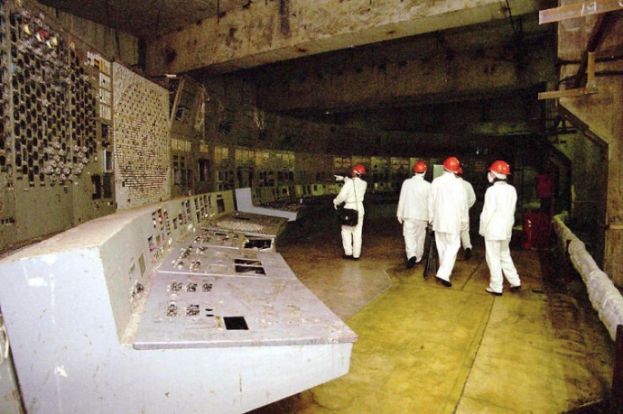
26 апреля в 1:23 прогремел взрыв на четвёртом энергоблоке. Я придерживаюсь мнения, что причиной случившегося стал человеческий фактор, а именно халатность сотрудников станции.

Slide 7
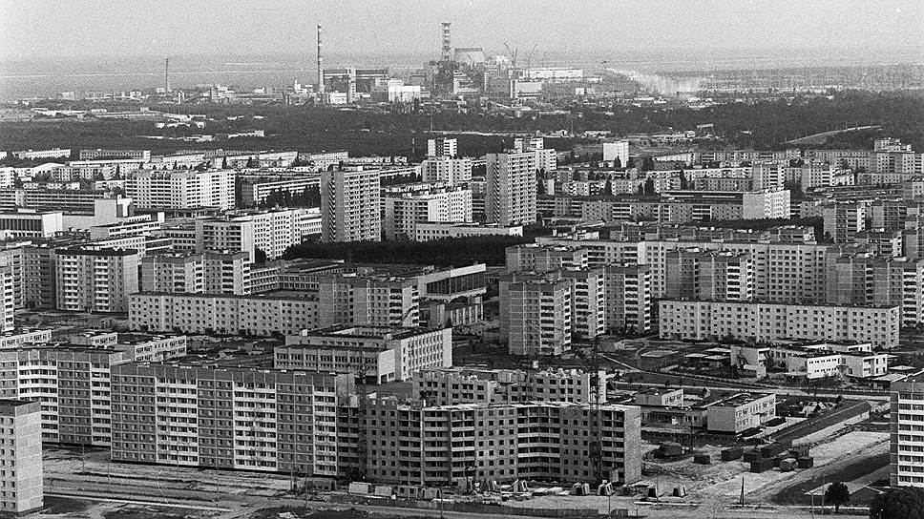
Что интересно население города Припять, располагавшегося в непосредственной близости от ЧАЭС, начали эвакуировать по прошествии более чем 36 часов. Люди даже не подозревали, какая над ними нависла угроза.

Slide 8
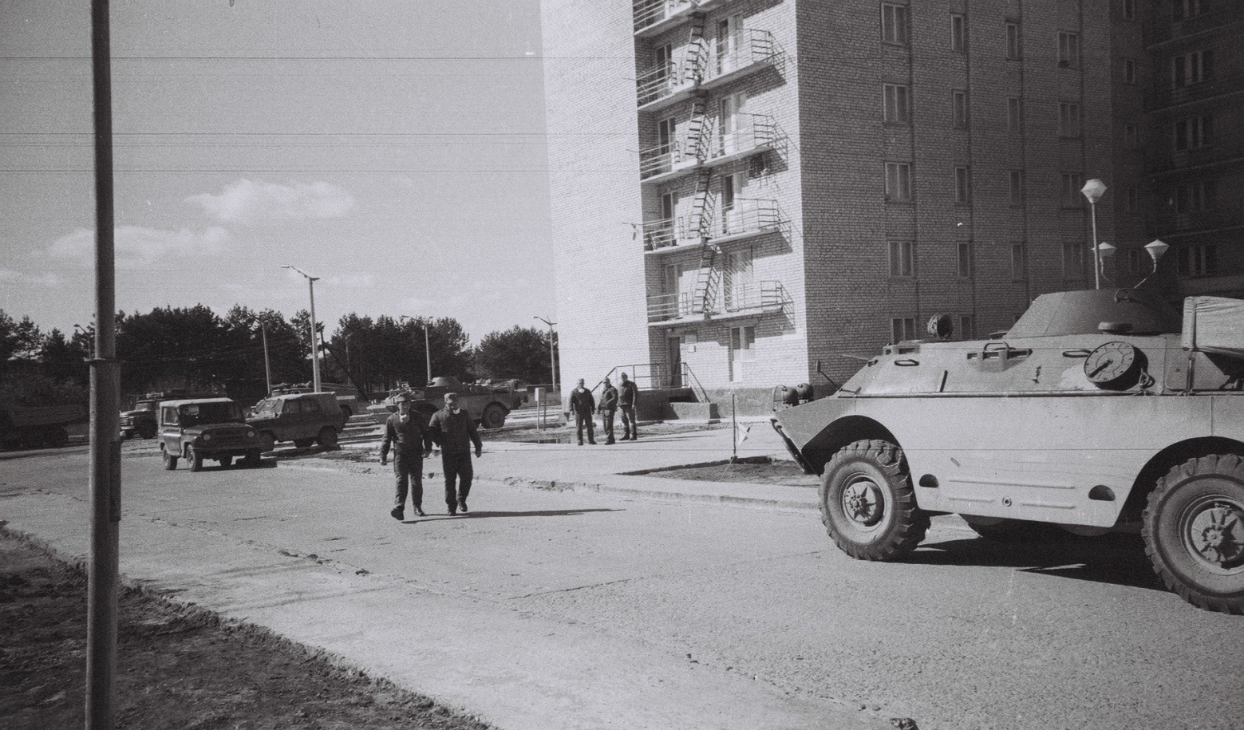
Некоторые жители отказывались покидать территорию, поэтому их силой заволакивали в автобусы сотрудники милиции и военные отряды, которые были мобилизованы по приказу правительства.

Slide 9
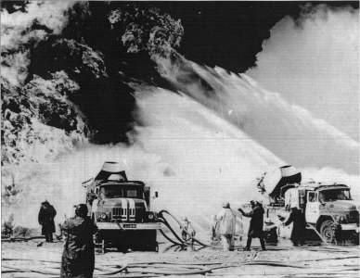
Пожарная бригада тушит огонь на ЧАЭС

Slide 10
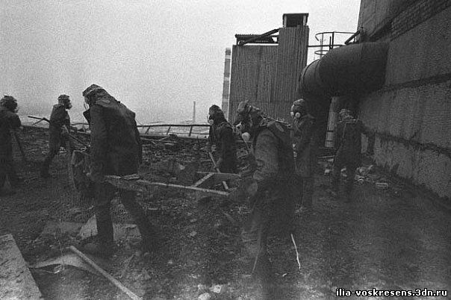
Ликвидаторы выгребают радиоактивные обломки с крыши ЧАЭС

Slide 11
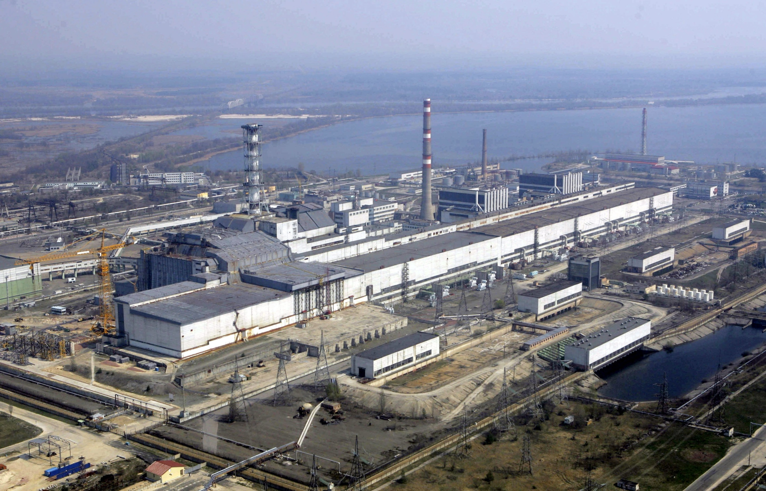
Чернобыльская атомная станция сегодня

Slide 12
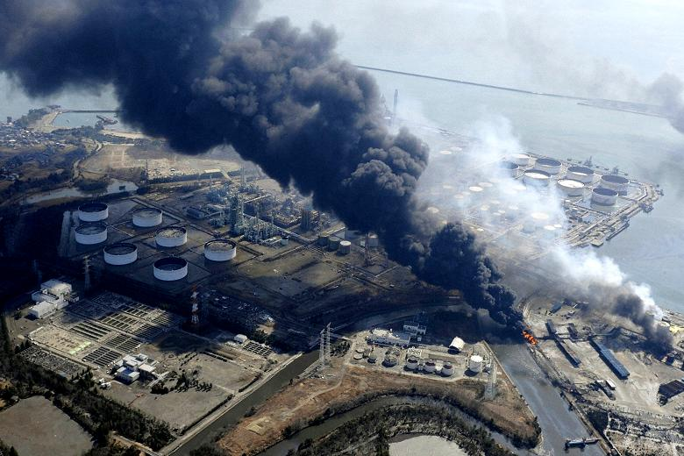
Вторым примером стала относительно недавно произошедшая авария на японской атомной электростанции Фукусима 1.

Slide 13
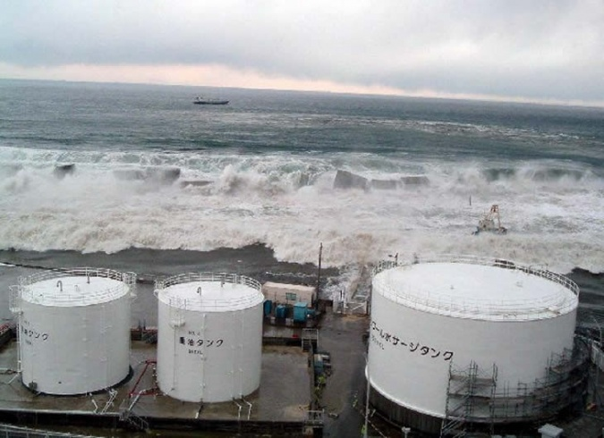
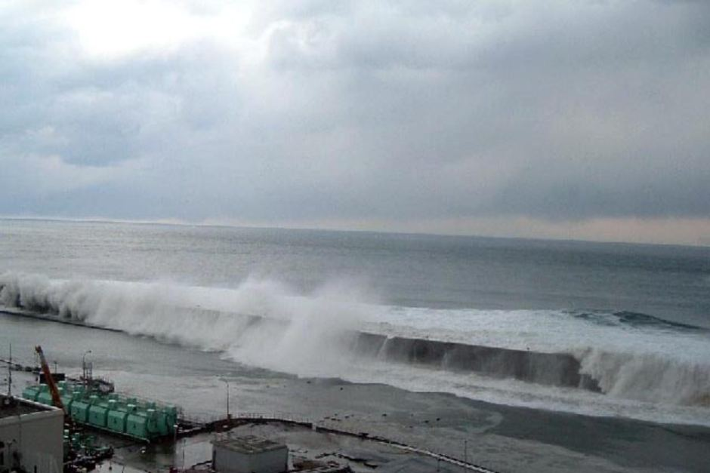
11 марта 2011 года землетрясение и последующий удар цунами вывели из строя все средства электроснабжения, в том числе аварийные дизельные генераторы, что повлекло за собой полную неработоспособность систем охлаждения и плавление активной зоны первого, второго и третьего реакторов

Slide 14
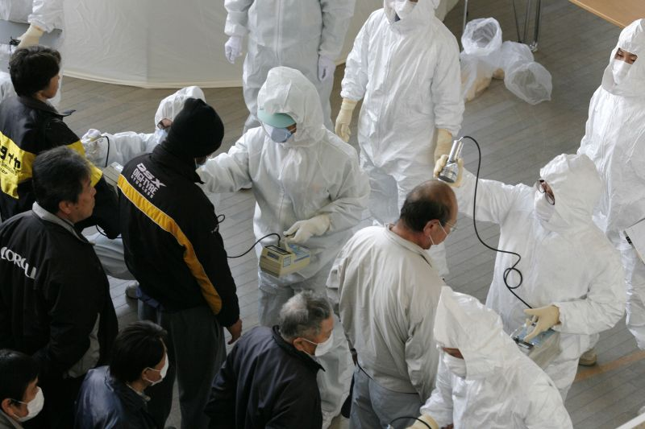
Дозиметрический контроль при эвакуации населения, проживающего близ станции «Фукусима 1»

Slide 15
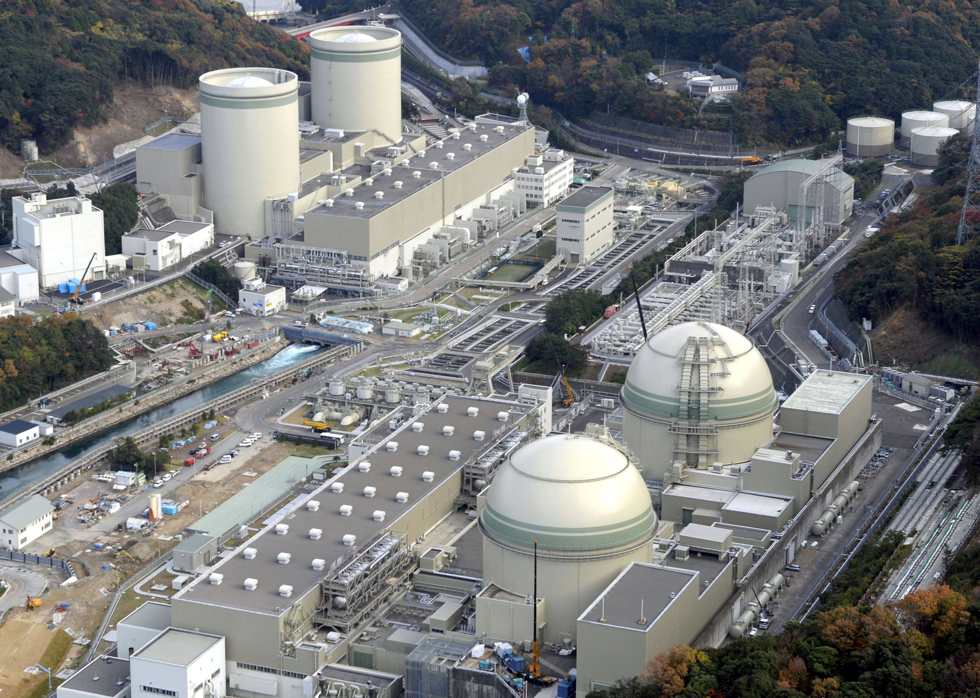
Станция «Фукусима 1» сегодня

Slide 16
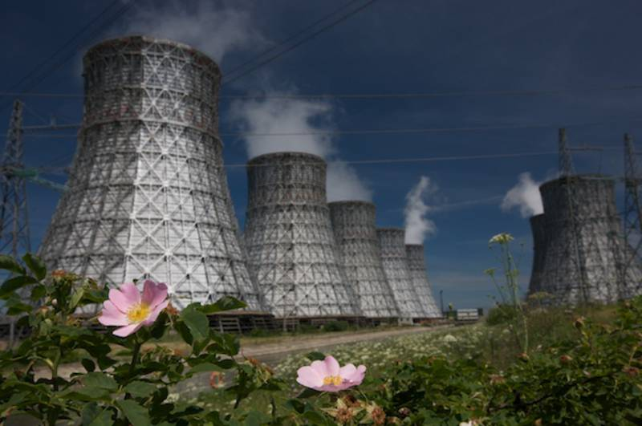

Slide 17
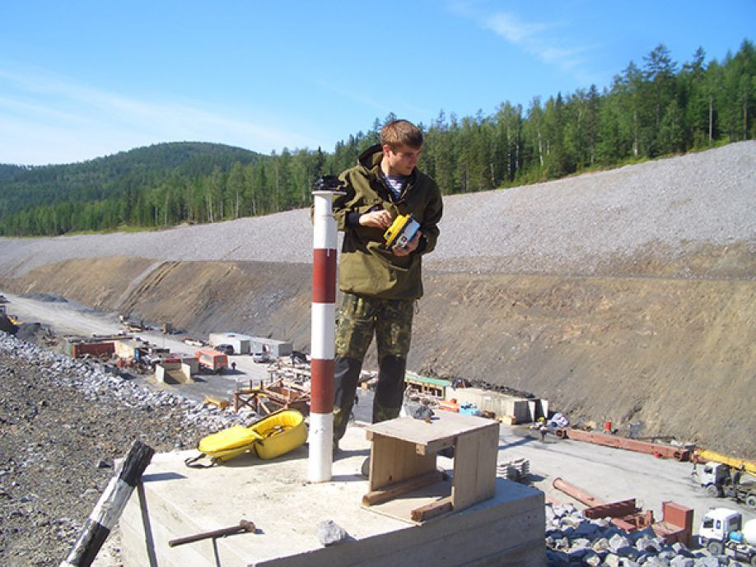
Для поддержания экологической безопасности требуется обязательное проведение экологического мониторинга, изучение экосистем, являющихся биоиндикаторами воздействия АЭС на окружающую среду и т. п.

Slide 18
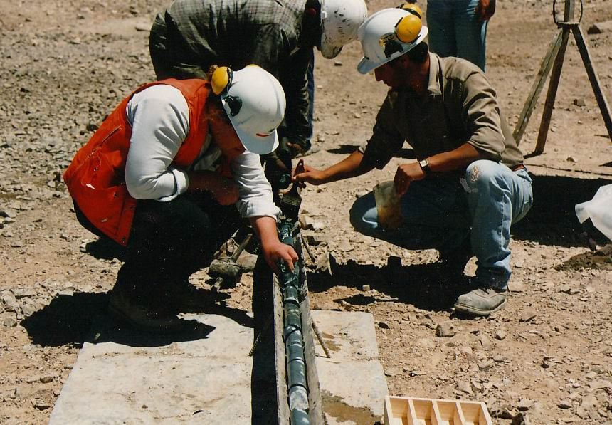
Мониторинг состояния недр никто кроме геологов и гидрогеологов проводить не может, так как это очень сложная профессиональная работа.

Slide 19
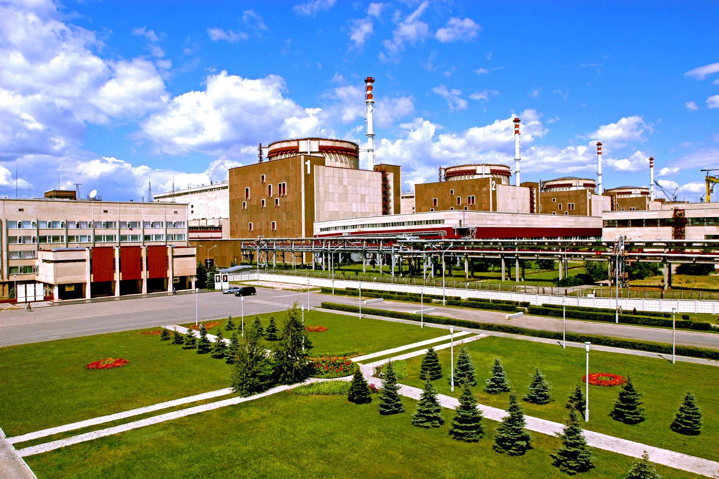
Третья по мощности АЭС России - Балаковская

Slide 20
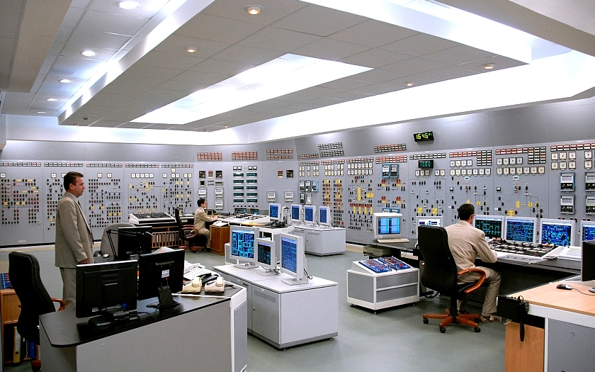
«…безопасность атомной станции (ядерная и радиационная) является самым высоким приоритетом, превосходящим при необходимости фактор производства электроэнергии и соблюдение графика работ.» – руководство Балаковской АЭС

Slide 21
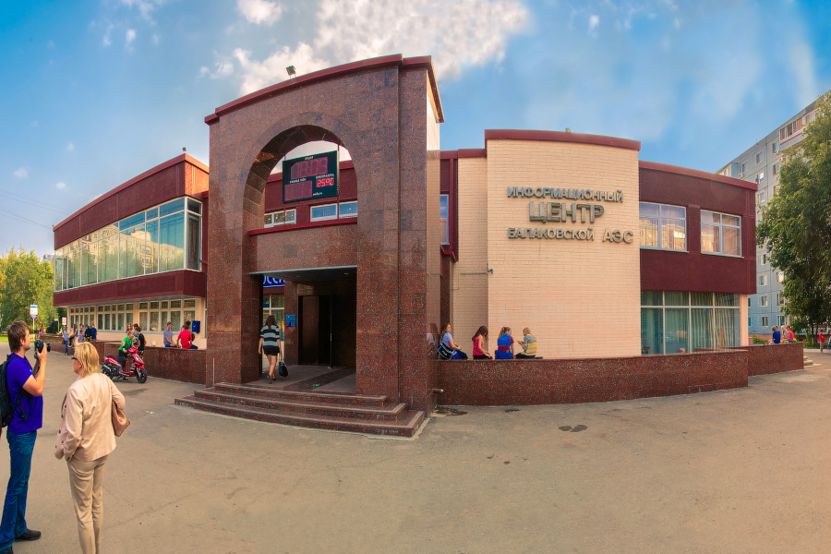
Для ведения разъяснительной работы среди населения, в том числе по вопросам безопасности, в конце 1990 года начал свою работу Центр Общественной Информации Балаковской АЭС

Slide 22
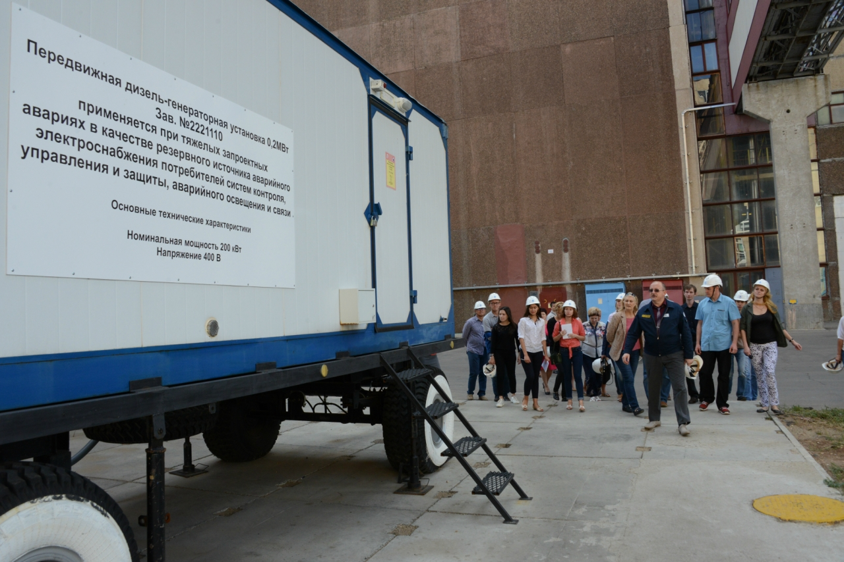

Slide 23
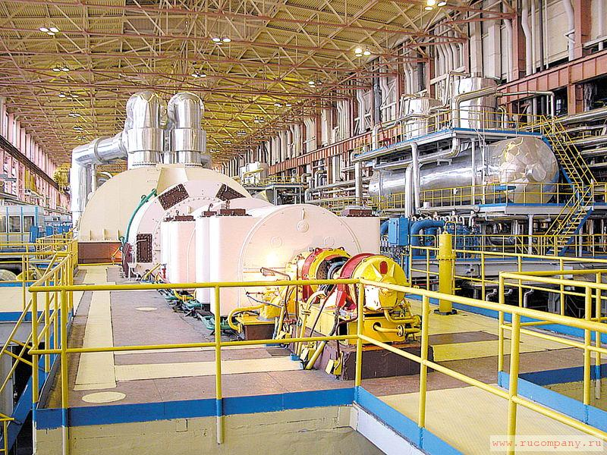

Slide 24
Список литературы:
Научная статья «Четвёртый блок Чернобыльской АЭС после взрыва 26.04.1986»
«Чтобы помнили. Чернобыльские рассказы очевидца»
http://djhooligantk.livejournal.com/868172.html
http://www.eco-pravda.ru/page.php?id=1546
https://ru.wikipedia.org/wiki/%D0%A6%D0%B5%D0%B7%D0%B8%D0%B9-137
https://ru.wikipedia.org/wiki/%D0%90%D0%B2%D0%B0%D1%80%D0%B8%D1%8F_%D0%BD%D0%B0_%D0%90%D0%AD%D0%A1_%D0%A4%D1%83%D0%BA%D1%83%D1%81%D0%B8%D0%BC%D0%B0-1#cite_note-211
http://refoteka.ru/r-85468.html
http://www.bestreferat.ru/referat-169839.html
http://www.studfiles.ru/preview/876725/
http://pandia.ru/text/77/484/15142.php
http://www.vevivi.ru/best/CHernobyl-ref93621.html
http://bo0k.net/index.php?p=achapter&bid=860&chapter=1
https://ru.wikipedia.org/wiki/%D0%91%D0%B0%D0%BB%D0%B0%D0%BA%D0%BE%D0%B2%D1%81%D0%BA%D0%B0%D1%8F_%D0%90%D0%AD%D0%A1
http://reftrend.ru/77740.html

Slide 25
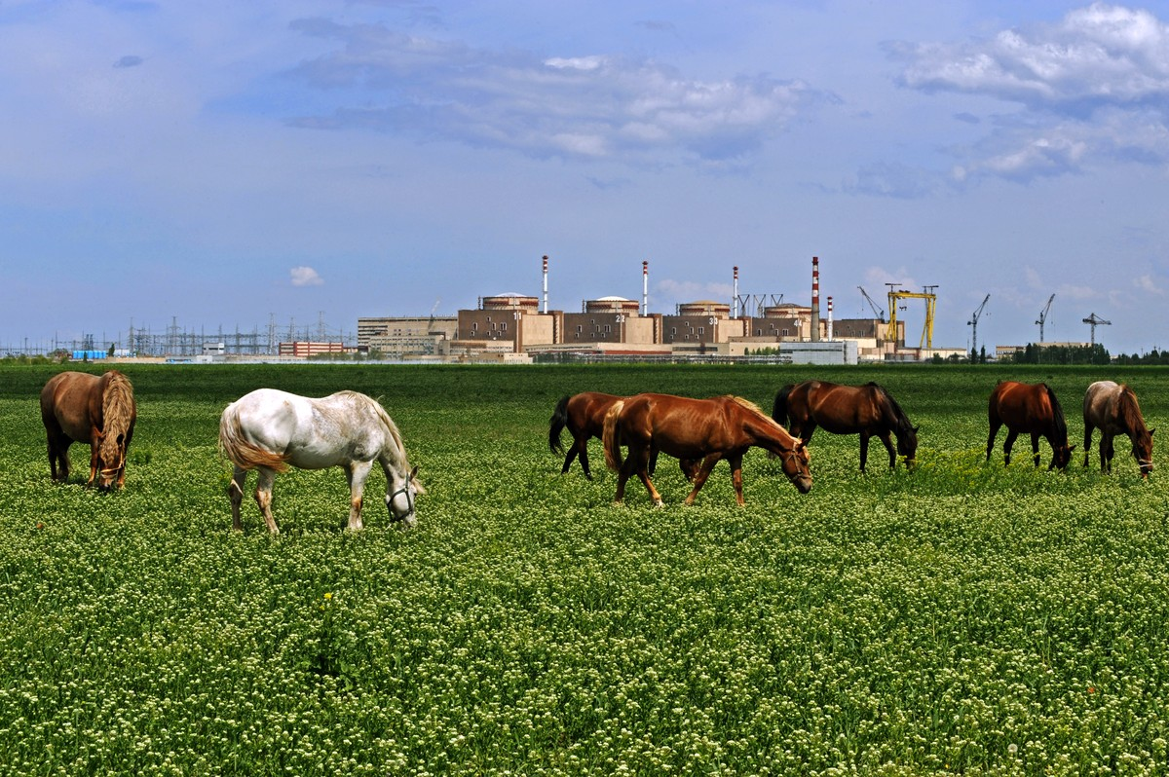
СПАСИБО ЗА ВНИМАНИЕ!

